Slide 1
TIẾT : BÀI 2
ỨNG DỤNG CỦA PHƯƠNG TRÌNH BẬC NHẤT MỘT ẨN

Slide 2
01
02
03
HĐ 1. MỞ ĐẦU
HĐ 2. HTKT
HĐ 3. LUYỆN TẬP
04
05
HĐ 4. VẬN DỤNG
HĐ 5.
HƯỚNG DẪN TỰ HỌC Ở NHÀ

Slide 3
HĐ1. MỞ ĐẦU

Slide 4
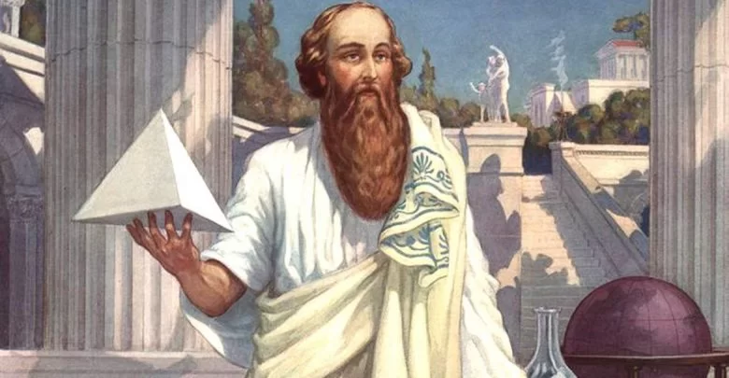

Pythagores hay quen thuộc hơn với chúng ta là Pitago là nhà toán học, khoa học, vĩ đại bậc nhất trong lịch sử. Ông là người đầu tiên tin và chứng minh được rằng tổng 3 góc trong 1 tam giác luôn bằng 180 độ.
Một ngưởi hỏi nhà toán học Pythagore rằng ông có bao nhiêu học trò. Ông trả lời: “Một nửa số học trò của tôi học toán, một phần tư học nhạc, mọt phần bảy đăm chiêu, ngoài ra có ba cô gái”.

Slide 5
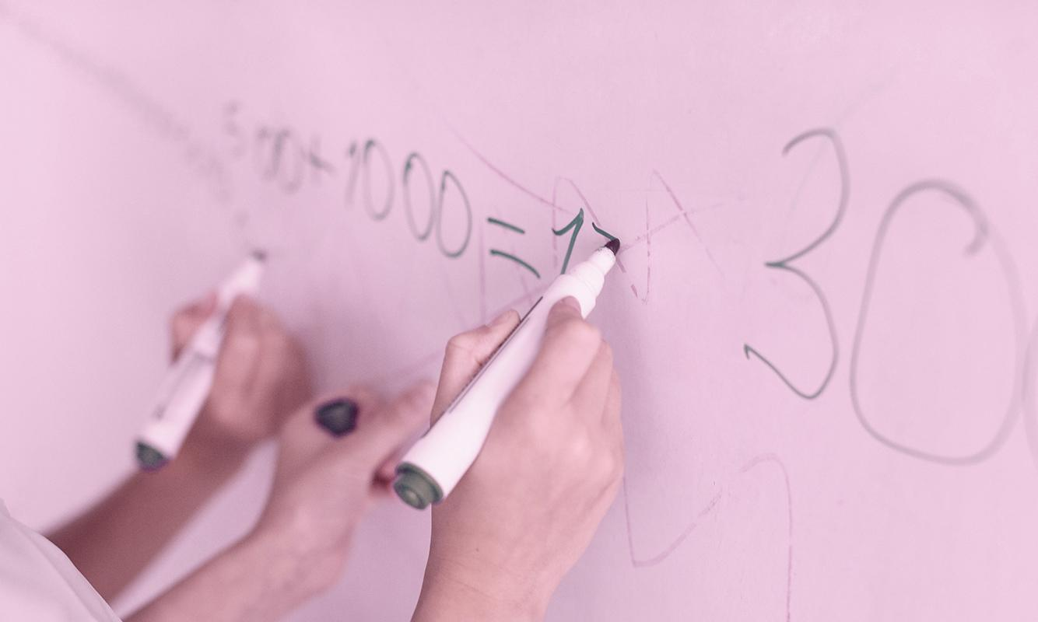
HÌNH THÀNH KIẾN THỨC

Slide 6


I. Biểu diễn một đại lượng bởi biểu thức chứa ẩn.
Trong bài toán cổ trên,gọi x là số học sinh của nhà toán học pythagore (x là số nguyên dương).
Viết biểu thức với biến x biểu thị:
a)Số học trò học toán b) Số học trò học Nhạc c) Số học trò đăm chiêu
5 phút: Nhóm 1,3 ý a; Nhóm 2,5 ý b; nhóm 4,6 ý c
Giải

Slide 7

Ví dụ 1: Bác Ánh đi siêu thị mua bốn chiếc quạt điện cùng loại.
Do siêu thị thực hiện khuyến mãi nên giá bốn chiếc quạt đó như
sau: Hai chiếc quạt đầu tiên không được giảm giá, chiếc quạt thứ
ba có giá bán được giảm 200 nghìn đồng so với giá bán của chiếc
quạt thứ hai, chiếc quạt thứ tư có giá bán được giảm 300 nghìn
đồng so với giá bán của chiếc quạt thứ ba. Gọi x (nghìn đồng) là
giá bán của chiếc quạt đầu tiên. Viết biểu thức với biến x biểu thị
tổng số tiền bác Ánh phải trả.
7 phút

Slide 8
Giải
Gọi x (nghìn đồng) là giá bán hai chiếc quạt đầu tiên.
Theo đề bài:
Giá bán chiếc quạt thứ ba là x-200 (nghìn đồng).
Giá bán chiếc quạt thứ tư là (x-200) - 300 = x - 500 (nghìn đồng).
Vậy tổng số tiền bác Ánh phải trả khi mua cả 4 chiếc quạt là:
x + x + (x-200) +(x-500) = x - 700 (nghìn đồng).

Slide 9
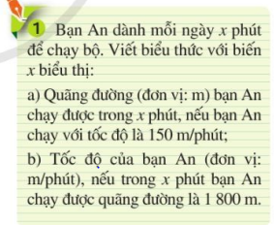

Slide 10

Một ngưởi hỏi nhà toán học Pythagore rằng ông có
bao nhiêu học trò. Ông trả lời: “Một nửa số học trò của tôi học toán, một phần tư học nhạc, một phần bảy đăm chiêu, ngoài ra có ba cô gái”. Hỏi nhà toán học Pythagore có bao nhiêu học trò?
Giải
Bước 1: Lập phương trình.
Gọi số học trò của nhà toán học Pythagore là x

Slide 11

Vậy ta có phương trình
Bước 2: Giải phương trình

Slide 12
Bước 3: Kết luận.
* Các bước giải bài toán bằng cách lập phương trình:
x = 28 Thỏa mãn điều kiện
Vậy số học trò của Pythagore là 28 người.
Bước 1: Lập phương trình:
- Chọn ẩn và đặt điều kiện cho ẩn.
- Biểu diễn đại lượng chưa biết qua ẩn và đại lượng đã biết.
- Lập phương trình biểu thị mối quan hệ giữa các đại lượng.
Bước 2: Giải phương trình.
Bước 3: Kết luận.
(Đối chiếu với điều kiện của ẩn và kết luận)

Slide 13
Ví dụ 2: Năm nay tuổi anh gấp ba lần tuổi của em. Sáu năm nữa, tuổi anh chỉ gấp đôi tuổi của em. Hỏi năm nay tuổi của anh và tuổi của em là bao nhiêu?
Giải
Trong bài toán, đại lượng nào đã biết? Đại lượng nào chưa biết?
Hãy chọn ẩn và đặt điều kiện cho ẩn?
Dựa vào cách chọn ẩn trên, em hãy biểu diễn đại lượng chưa biết qua ẩn và đại lượng đã biết?
Em hãy lập phương trình biểu thị mối quan hệ giữa các đại lượng?

Slide 14
Giải phương trình:
Vậy tuổi của em là 6 tuổi và tuổi của anh là 3.6 = 18 tuổi.

Slide 15
Luyện tập 2
Hiện nay ông hơn cháu 56 tuổi. Cách đây 5 năm tuổi ông gấp 8 lần tuổi cháu. Hỏi cháu hiện nay bao nhiêu tuổi?
Giải

Slide 17
Ví dụ 3:
Nêu công thức nói lên mối liên hệ giữa các đại lượng đó? Đơn vị ? Ta cần đổi đơn vị nào?
Dạng toán chuyển động sẽ có các đại lượng nào?
Một xe máy khởi hành từ Hà Nội đi Hải Phòng với vận tốc
40km/h. Sau đó 10 phút, trên cùng tuyến đường đó, một ô tô
xuất phát từ Hải Phòng đi Hà Nội với vận tốc 60km/h. Hỏi sau
bao lâu, kể từ khi xe máy khởi hành, hai xe gặp nhau?
Biết quãng đường Hà Nội - Hải Phòng dài 120 km.
Giải
Bài toán trên đã cho biết đại lượng nào? Yêu cầu tìm đại lượng nào?
Em hãy thực hiện bước chọn ẩn và đặt điều kiện cho ẩn?

Slide 18
Gọi thời gian từ lúc xe máy khởi hành đến lúc hai xe gặp nhau
Khi đó, thời gian ô tô đi từ lúc khởi hành đến lúc gặp xe máy là
Khi hai xe gặp nhau, xe máy đã đi được quãng đường
Đến lúc hai xe gặp nhau, tổng quãng đường đi được của hai xe đúng bằng quãng đường Hà Nội - Hải Phòng dài 120km.
Nên ta có phương trình:

Slide 19
(TMĐK)
Vậy kể từ khi xe máy khởi hành, hai xe gặp nhau sau
tức là 1giờ 18 phút.

Slide 20
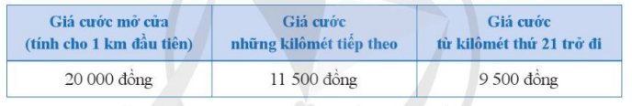
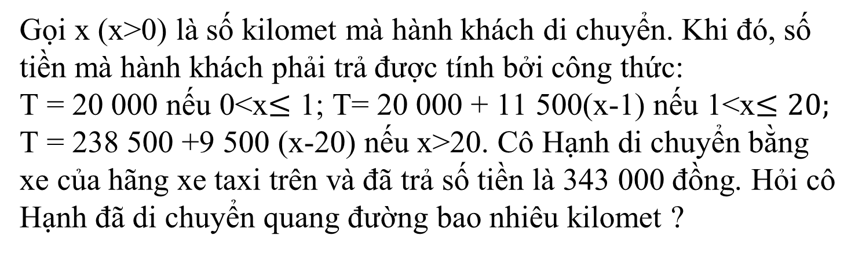
Ví dụ 4: Giá cước dịch vụ của một hãng xe taxi ở Hà Nội vào tháng 4/2022 như sau:
Gọi x (x>0) là số kilomet mà hành khách di chuyển. Khi đó, số tiền mà hành khách phải trả được tính bởi công thức:
T = 20 000 nếu 0<x$≤$ 1; T= 20 000 + 11 500(x-1) nếu 1<x$≤20;$
T = 238 500 +9 500 (x-20) nếu x>20. Cô Hạnh di chuyển bằng xe của hãng xe taxi trên và đã trả số tiền là 343 000 đồng. Hỏi cô Hạnh đã di chuyển quang đường bao nhiêu kilomet ?

Slide 21
Nếu hành khách di chuyển quãng đường 20 km thì phải trả số tiền là:
Do 343 000 > 238 500 nên cô Hạnh đã di chuyển quãng đường lớn hơn 20 km (x>20). Do đó tổng số tiền cô Hạnh phải trả (tính theo x) là:
Theo đề bài, ta có phương trình 238 500 +9 500 (x-20) = 343 000
⬄ 238 500 + 9 500 x - 190 000 = 343 000
⬄ 9500x = 294 500
=> x = 31
Vậy cô Hạnh di chuyển quãng đường là 31 km

Slide 22
LUYỆN TẬP

Slide 23
Luyện tập 3:
Một tổ may áo theo kế hoạch mỗi ngày phải may 30 cái áo. Nhờ cải tiến kĩ thuật, tổ đã may được mỗi ngày 40 cái nên đã hoàn thành trước thời hạn 3 ngày và còn may thêm được 20 cái áo nữa. Tính số áo mà tổ đó phải may theo kế hoạch?
Giải
Gọi số ngày theo kế hoạch tổ đó phải làm xong công việc là x (ngày; x > 0)
Vậy số áo cần làm theo kế hoạch là 30x (áo)

Slide 24
Số áo làm trong thời gian ít hơn kế hoạch 3 ngày với năng suất dự thực tế là: 40(x−3) (áo)
Vì tổ đó làm thêm được 20 cái áo nữa so với kế hoạch nên ta có phương trình : 40(x−3)−20=30x
⇔40x−120−20=30x
⇔10x=140
⇔x=14 (thỏa mãn điều kiện)
Thời gian hoàn thành công việc là 14 ngày. Số áo cần dệt là:
14.30=420 (áo)
Vậy số áo mà tổ đó phải may theo kế hoạch là 420 áo.

Slide 25
VẬN DỤNG

Slide 26
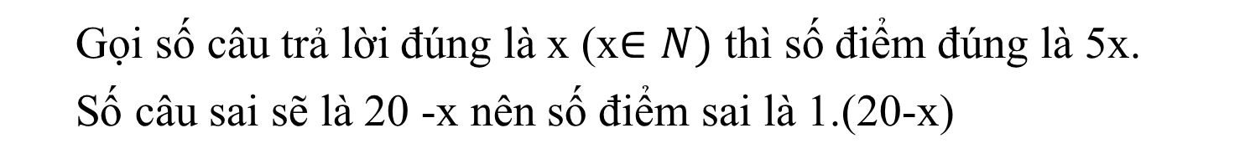
Bài 1 sgk:
Gọi số câu trả lời đúng là x (x$∈N)$ thì số điểm đúng là 5x.
Số câu sai sẽ là 20 -x nên số điểm sai là 1.(20-x)
Theo đề bài 5x-1.(20 -x) = 70
⬄ 5x-20+x=70
⬄ 6x = 70 +20
⬄ 6x = 90
⬄ x=15
Vậy bạn Minh đã trả lời đúng 15 câu hỏi

Slide 27



HƯỚNG DẪN TỰ HỌC Ở NHÀ
- Học thuộc và ghi nhớ các bước giải bài toán bằng cách lập phương trình.
- Về nhà làm các bài : 2,3,4 SGK
- Chuẩn bị bài ôn tập chương VII

